Slide 1
管理者画面詳細設計書

Slide 2
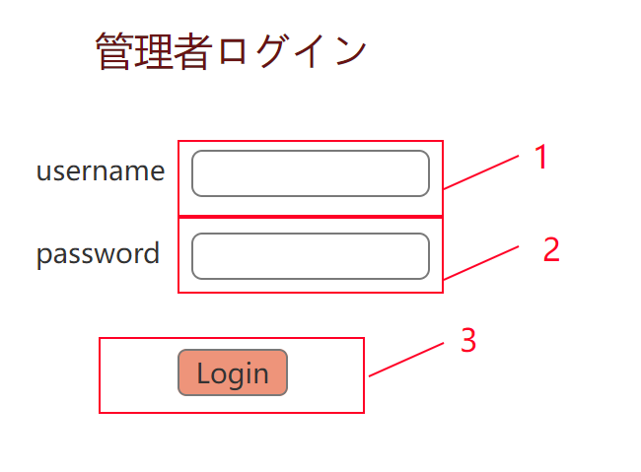
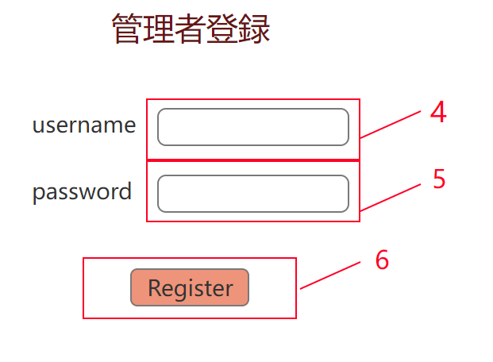
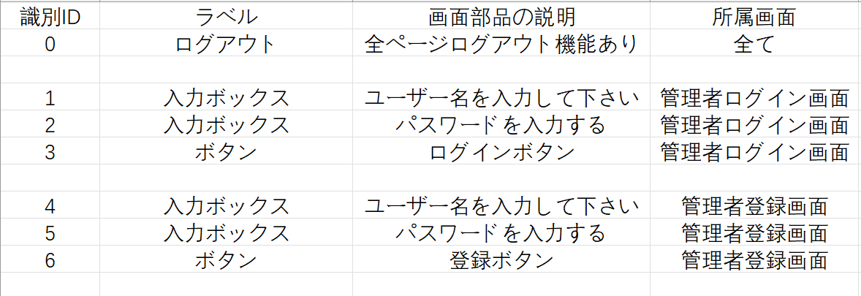
管理者ログインと登録画面

Slide 3
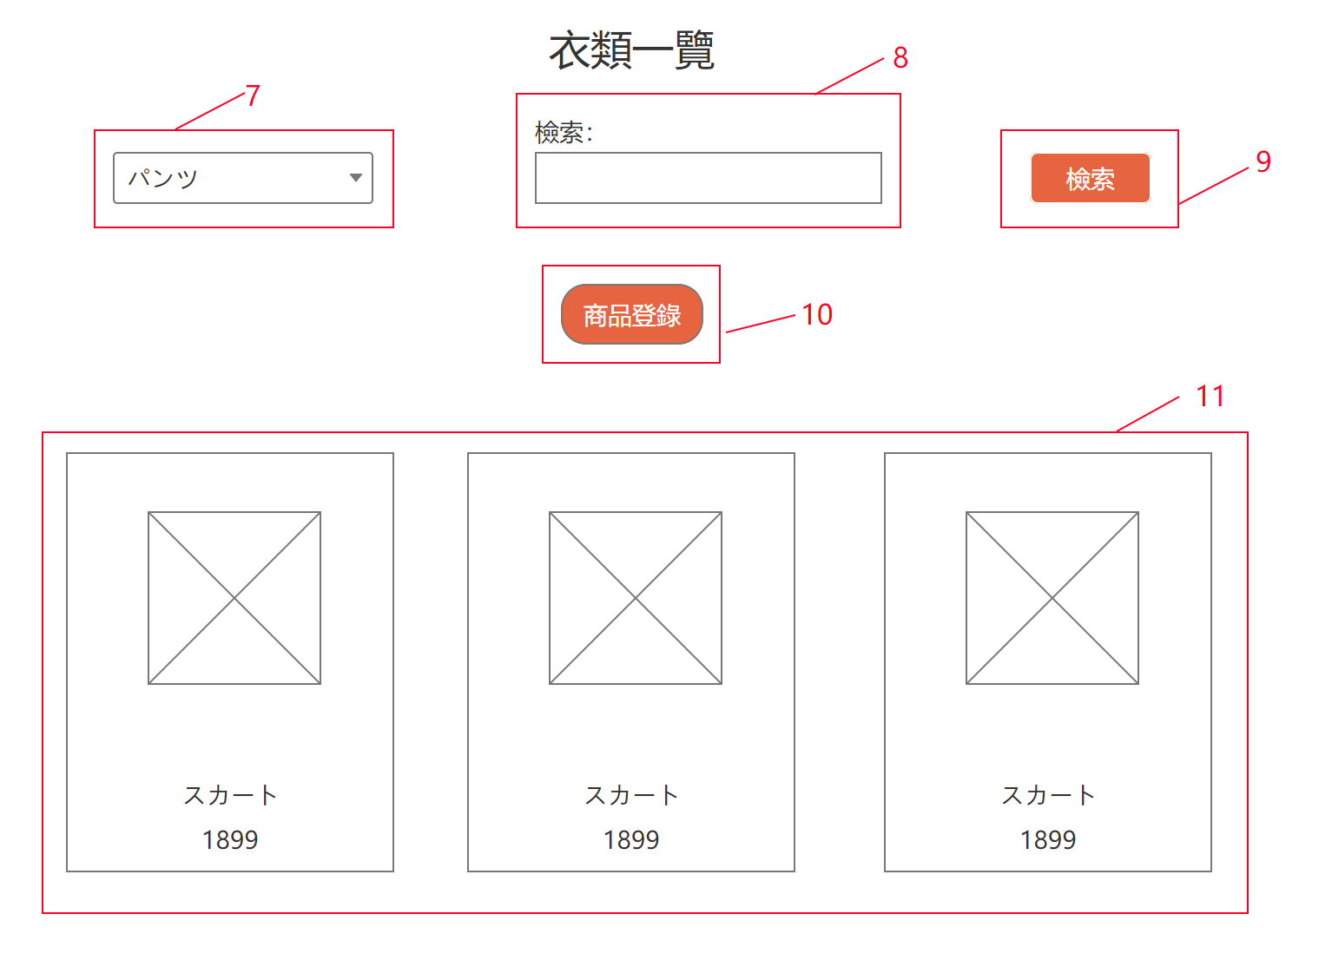

商品一覧画面

Slide 4
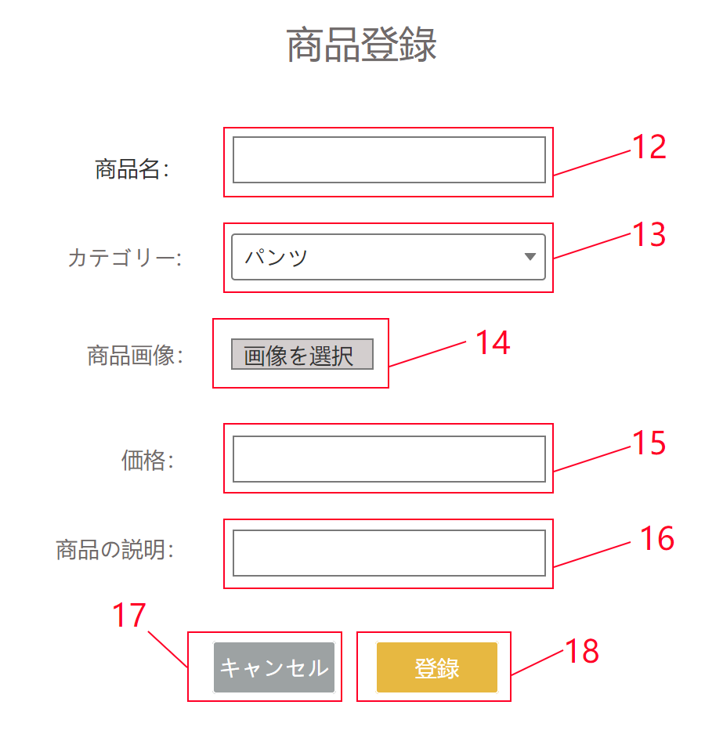

商品登録画面

Slide 5
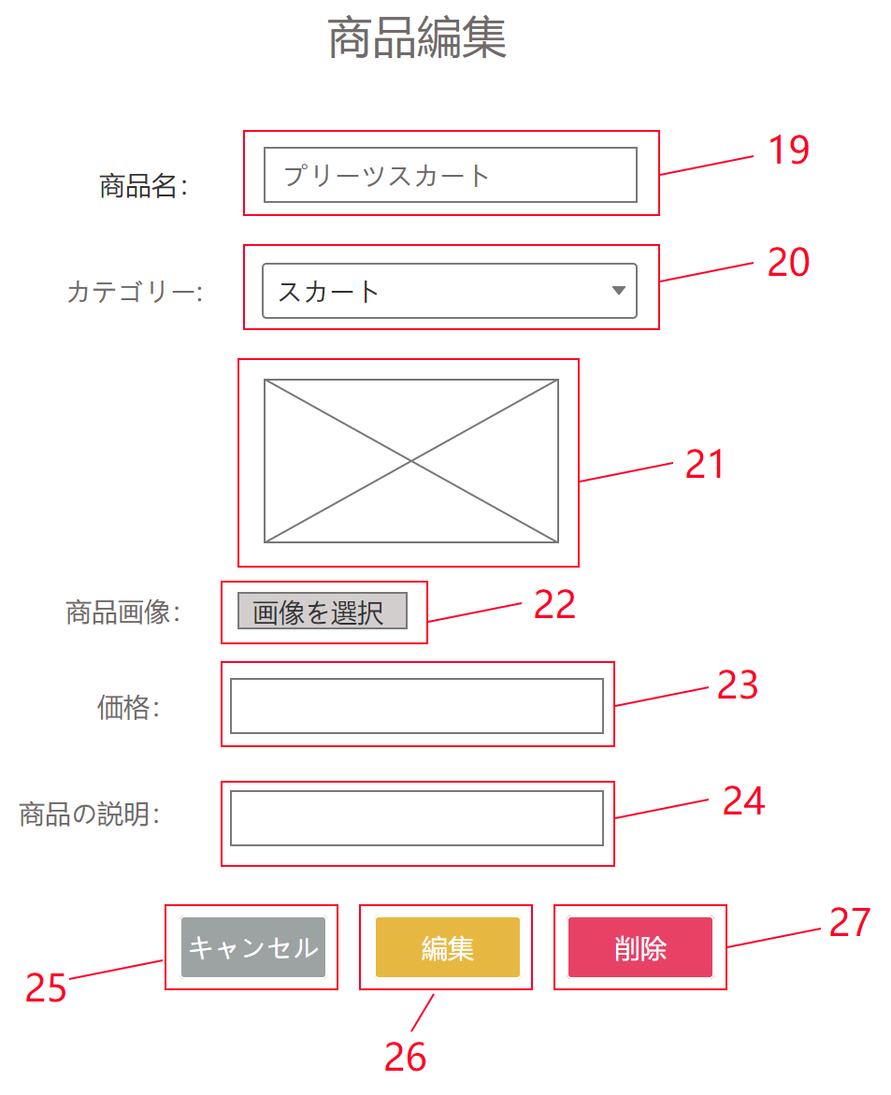

商品編集画面

Slide 6
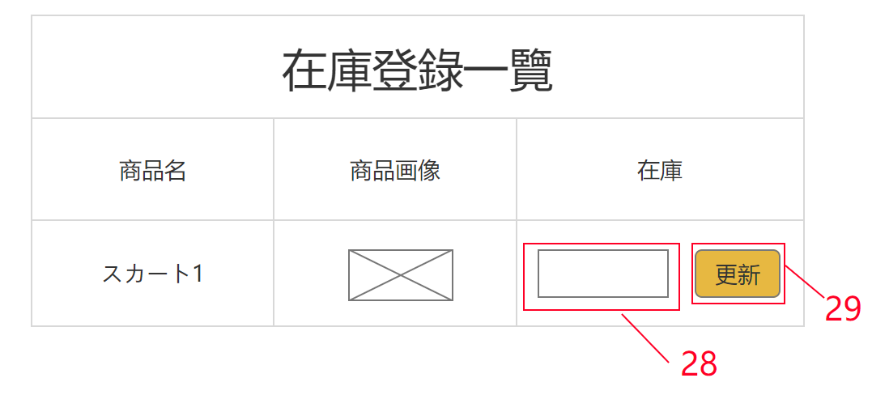
在庫一覧画面

Slide 7

カテゴリー一覧画面

Slide 8
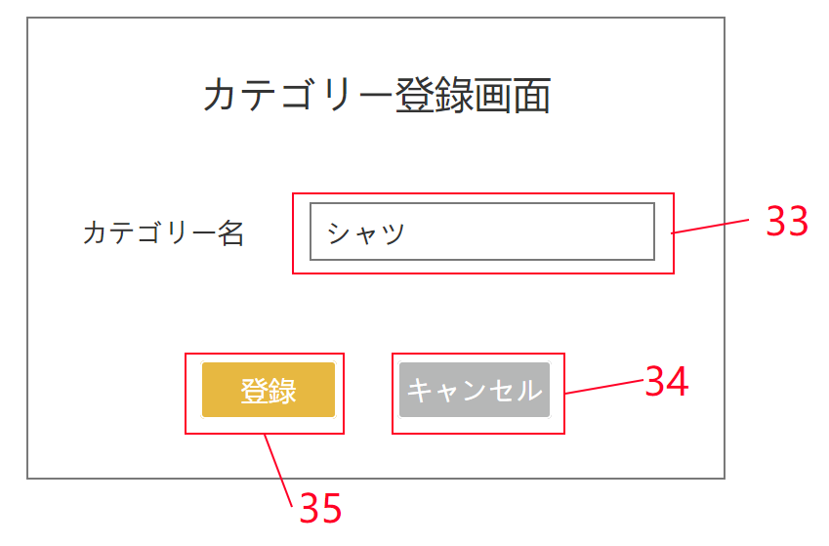
カテゴリー登錄画面

